Slide 1


Boosting Algoritmusok Összehasonlítása
AdaBoost vs GradientBoost vs HistGradientBoost
Készítette: Loós András, Tasnádi Attila

Slide 2

Az Adathalmazok
Könnyű 2 jellemző (feature), egyértelműen elkülöníthető csoportok.
Közepes 10 jellemző, bonyolultabb összefüggések.
Nehéz 20 jellemző, sok zaj és véletlenszerű adat (zavaró tényezők).

Slide 3







Modellek
AdaBoost
GradientBoost
HistGradientBoost
Szekvenciálisan javíja az adatokat. Minden mintára fókuszál, ami „nehéz” volt az előző iterációban. Érzékeny a zajos adatra.
Az előző iteráció hibájára fókuszál. Lassabb viszont pontosabb eredménnyel szolgál mint az AdaBoost
Histogram alapú, kevesebb memóriát használ. Jól skálázódik nagy méretű adatokra.

Slide 4
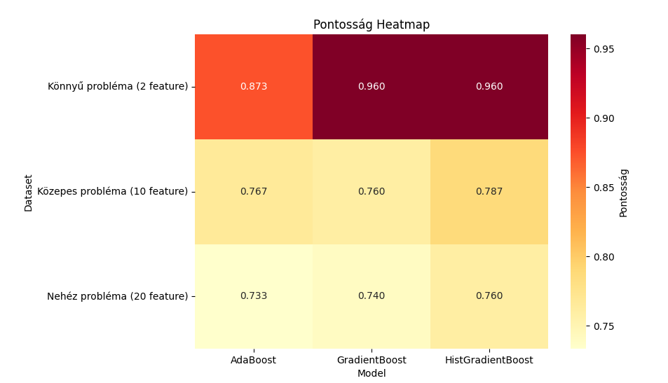
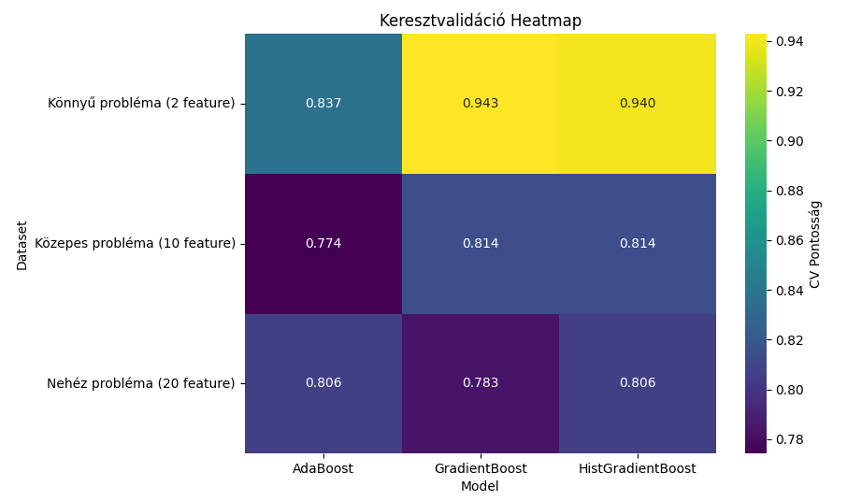
Probléma vs Boost

Slide 5
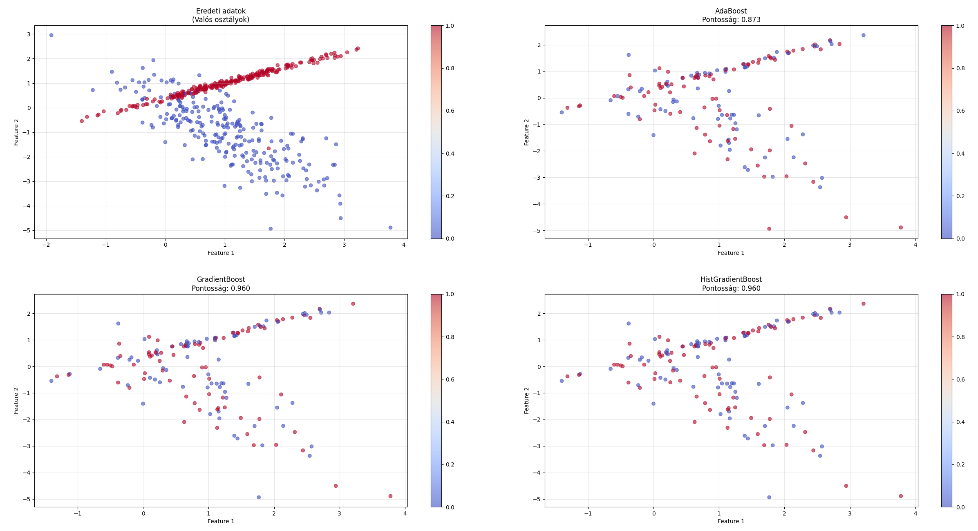
Boost egy probléma esetén

Slide 6
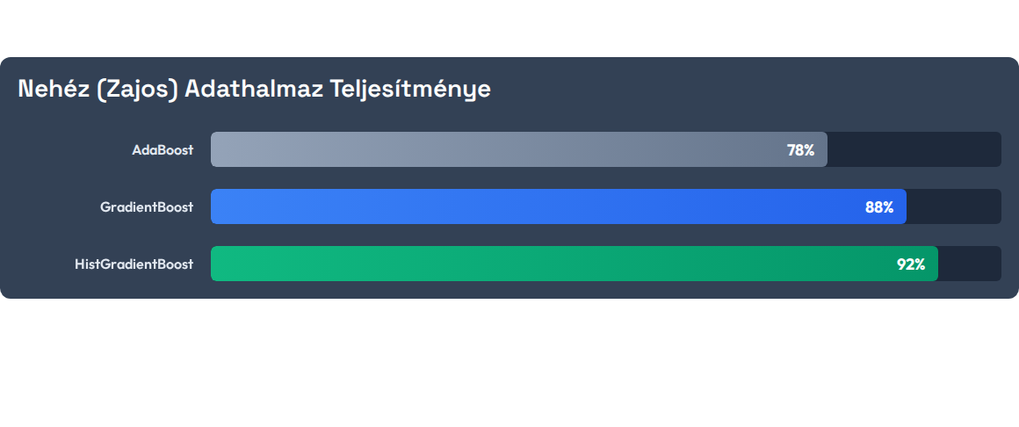
Eredmények (Pontosság %)

Slide 7




Image Sources
https://machinelearningmastery.com/wp-content/uploads/2020/03/Scatter-Plot-of-Binary-Classification-Dataset-With-2D-Feature-Space.png
Source: machinelearningmastery.com
https://i.sstatic.net/JrIYX.png
Source: datascience.stackexchange.com
https://static.vecteezy.com/system/resources/previews/066/382/850/non_2x/neural-network-background-with-ai-data-in-abstract-blue-lines-wave-tech-science-with-artificial-flow-and-digital-light-future-graphic-technology-pattern-in-3d-big-data-concept-vector.jpg
Source: www.vecteezy.com

